Slide 1
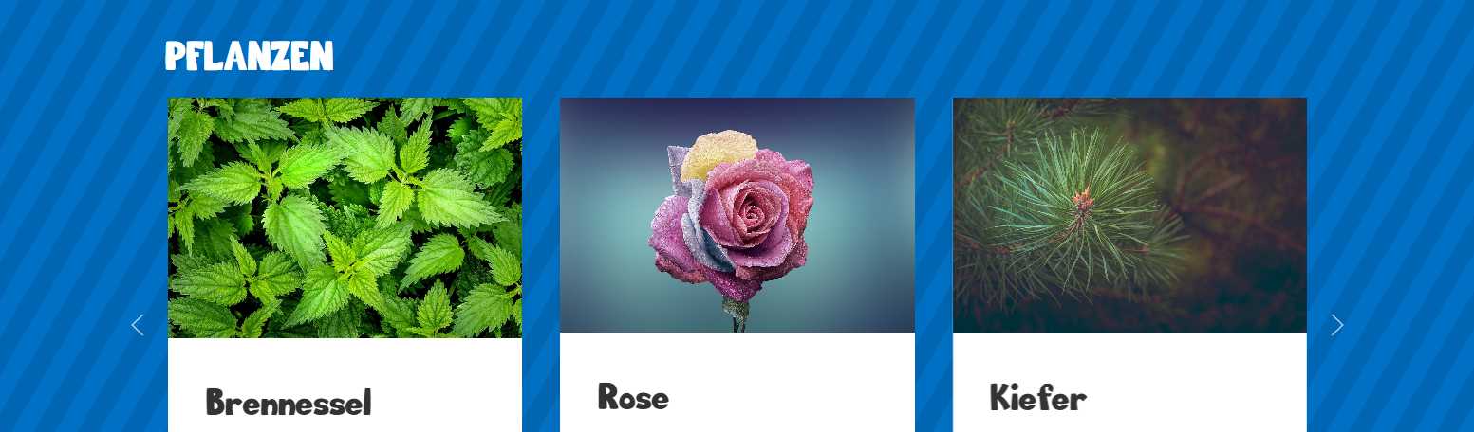
Projektpräsentation - Grundlagen User interface Entwicklung
Patrick Felschen

Slide 2
Internetauftritt Für - Natur Hautnah -
die Internetwebseite für Schulkinder (6 bis 8 Jahre), die etwas über die Natur lernen wollen
01 Benutzergruppen Analyse
02 Konzeption der Webseite
03 Live Eindruck der Webseite

Slide 3
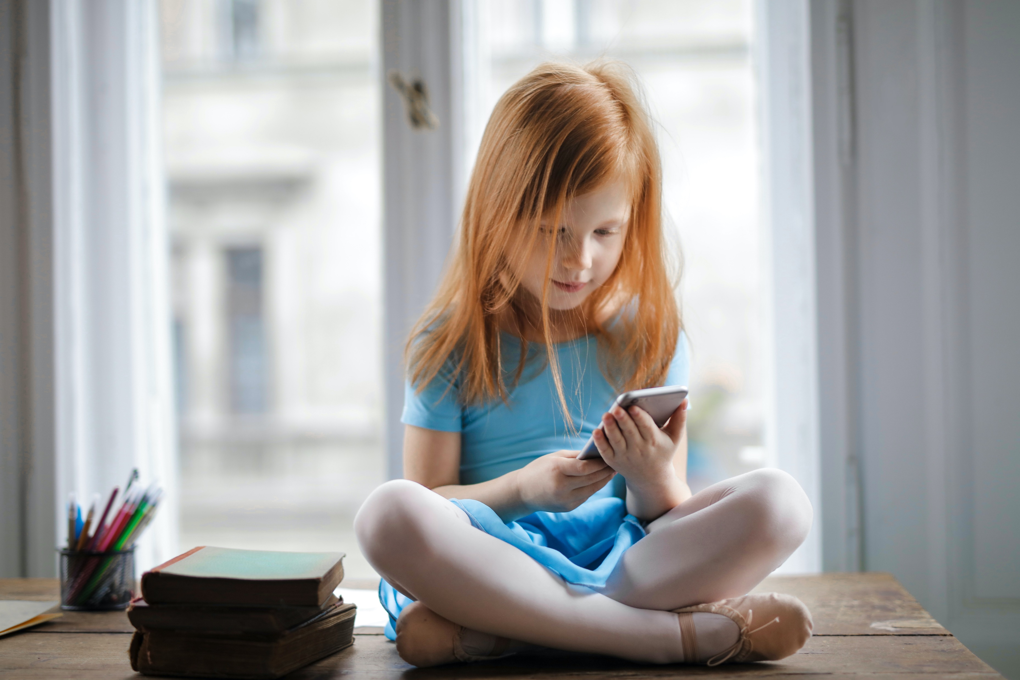
01 Benutzergruppen Analyse
Natur Hautnah
01 Benutzergruppen Analyse
Wie sieht unsere Zielgruppe aus?

Slide 4
Wie sieht unsere Zielgruppe aus?
Natur hautnah
01 Benutzergruppen Analyse
Grundschulkinder im Alter von sechs bis acht Jahren.
Es benutzen 45% der Zielgruppe das Smartphone, 55% benutzen den Computer und 0% verwenden ein Tablet.
Wenig Erfahrung eine Webseite selbstständig zu bedienen.

Slide 5
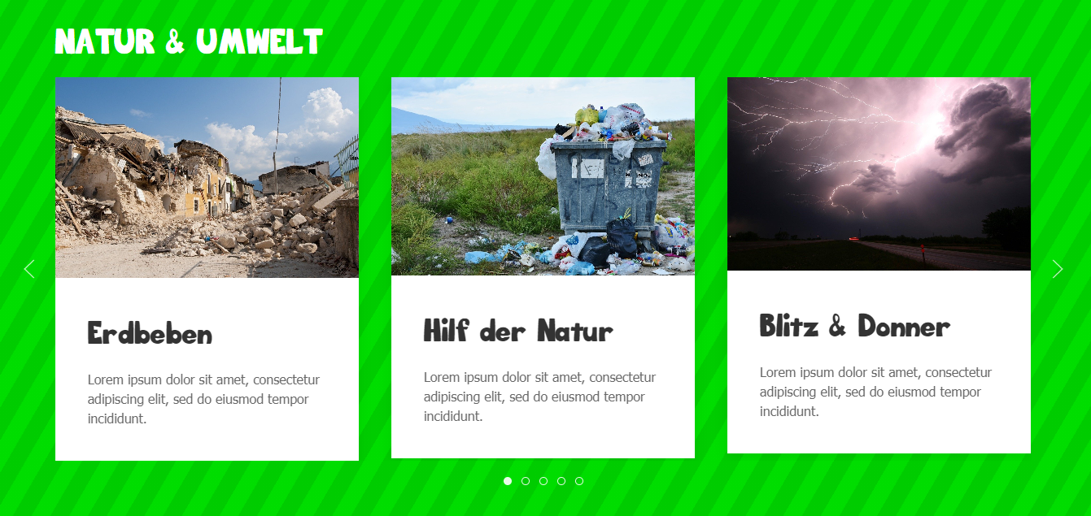
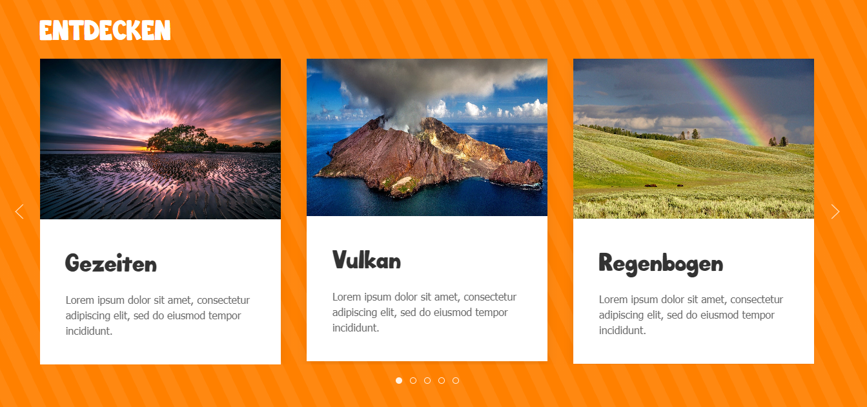
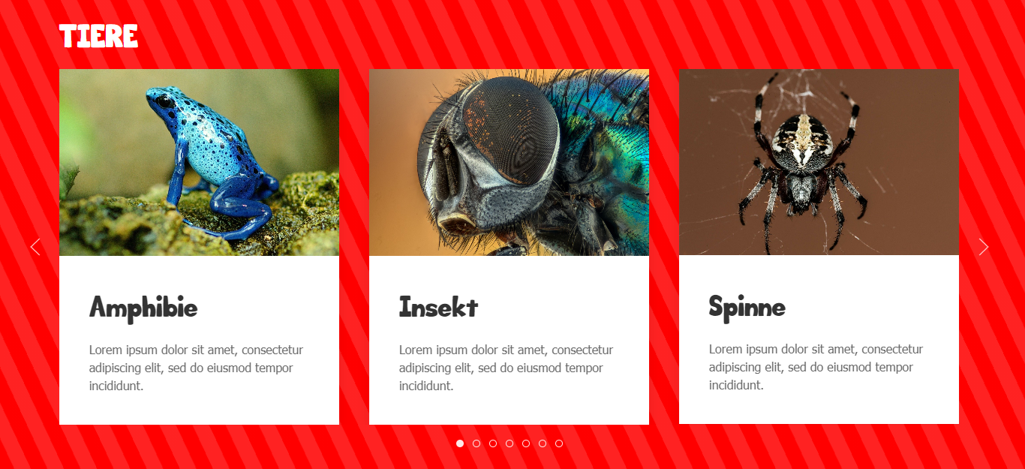




Benutzergruppen Ergebnis
Natur hautnah
01 Benutzergruppen Analyse
Worauf kommt es also an?
Wiederholendes Layout
Erklärende Texte
Farbenfrohe Darstellung

Slide 6
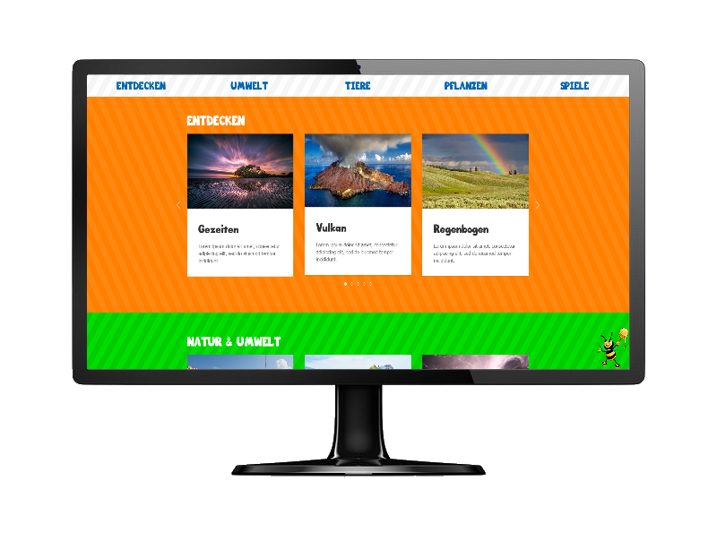
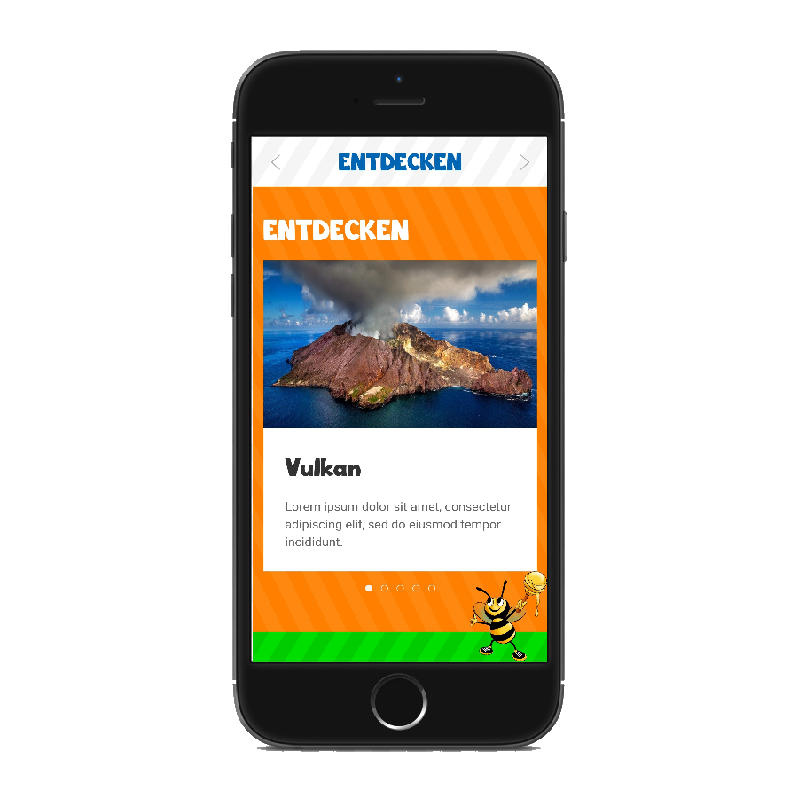
Benutzergruppen Ergebnis
Natur hautnah
01 Benutzergruppen Analyse
Worauf kommt es also an?
Responsivität

Slide 7
02 Konzeption der Webseite
Natur Hautnah
02 Konzeption der Webseite
Wie ist die Webseite aufgebaut?

Slide 8

Darstellung der Elemente
Natur hautnah
02 Konzeption der Webseite
Menüführung
Navigationsleiste mit fünf Menüpunkten
Slider-Element auf Smartphone
Durch Anklicken eines Menüpunkts wird der Benutzer zum Bereich gescrollt.

Slide 9
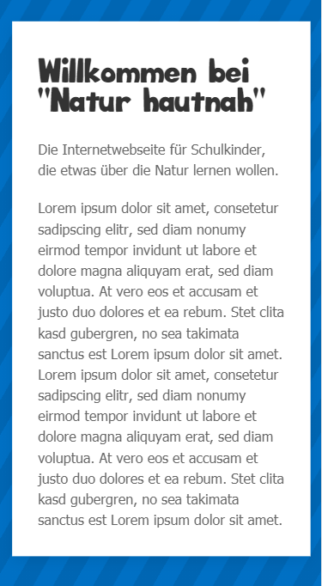
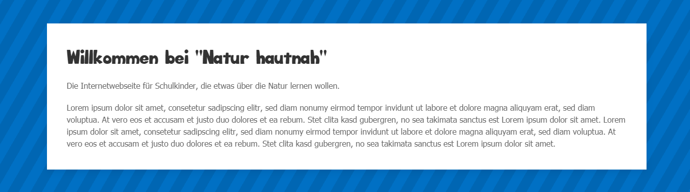
Darstellung der Elemente
Natur hautnah
02 Konzeption der Webseite
Einleitung
Große dunkle Überschrift
Fließtext mit einer Einführung

Slide 10
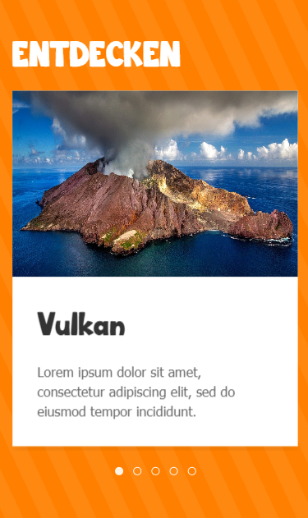
Darstellung der Elemente
Natur hautnah
02 Konzeption der Webseite
Themenbereich und Thema
Themenbereich
Beinhaltet einzelne Themen
Slider-Element
Navigation über Pfeile, Punkte oder Swipe-Geste
Thema
Thumbnail
Große Überschrift
Fließtext

Slide 11
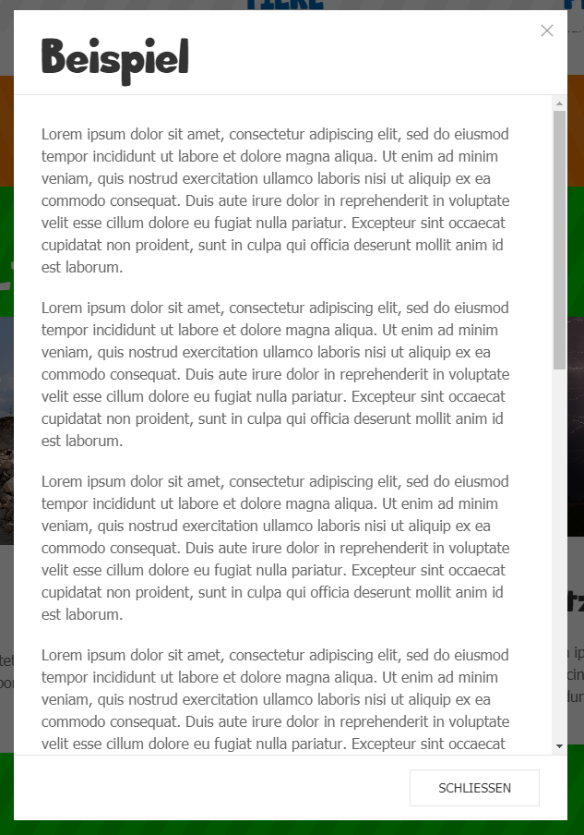
Darstellung der Elemente
Natur hautnah
02 Konzeption der Webseite
Themenansicht
Legt sich „über“ die Webseite
Große Themenüberschrift
Texte evtl. Bilder zum Thema
Schließen-Button

Slide 12

Darstellung der Elemente
Natur hautnah
02 Konzeption der Webseite
Maskottchen
Biene mit dem Spitznamen „Bienchen“
Position am unteren rechten Bildschirmrand
Navigiert zu einem zufälligen Themenbereich (per JavaScript)
Redet in Form einer Sprechblase mit dem Benutzer

Slide 13
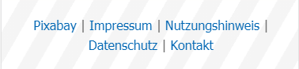
Darstellung der Elemente
Natur hautnah
02 Konzeption der Webseite
Fußzeile
Seitenrelevante Links

Slide 14
03 Live Eindruck der Webseite
Natur Hautnah
03 Live Eindruck der Webseite
- Im Browser -

Slide 15
Vielen Dank für Ihre Aufmerksamkeit
Natur Hautnah
Gibt es Fragen?

